Slide 1

项目设计
1
2
0
2
西安交通大学 黄怀宇

Slide 2
CONTENTS
1
任务与目标
2
主要内容与进展
3
难点和关键点
4
未实现的功能

Slide 3
01
？
任务与目标

Slide 4
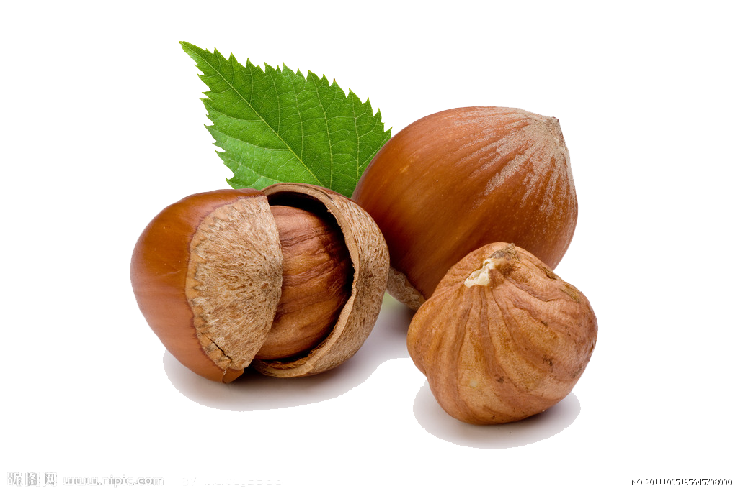
过滤垃圾评论
提升评论区的信噪比

Slide 5

垃圾评论
水军刷评
低价值评论
信噪比低的评论

Slide 6
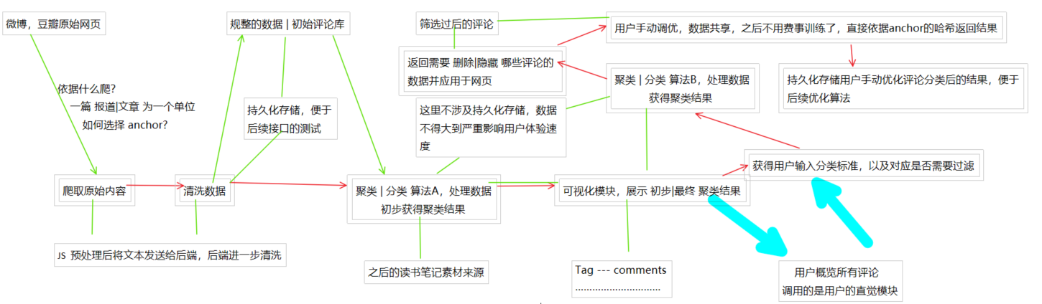

架构设计1
（弃用）开始没考虑到数据规模
Hi，我是正文第一段，我来自于word，我的字体是微软雅黑，我现在是16号字体，要不是下面那个娃娃我还能再大一点；
Hi、我是正文第二段，我跟上文是同一个word粘贴过来的，我是黑体加粗，我也是16号；
Hi、我是正文第三段，我的台词跟他们一样我没什么好说的了，对了我是宋体加粗16号；

Slide 7
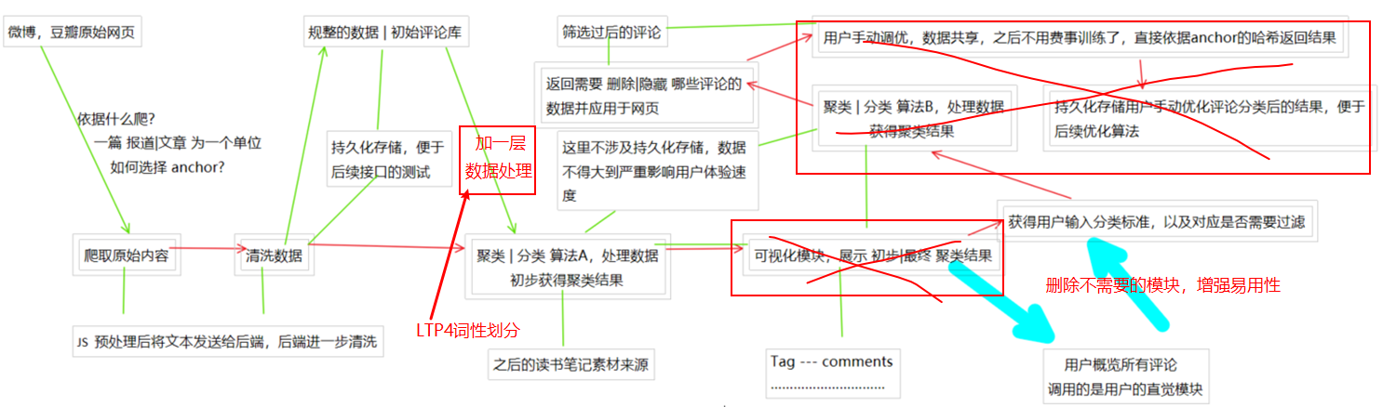
架构设计2
针对遇到的难点，增删部分模块
Hi，我是正文第一段，我是微软雅黑18号，因为本页没有图片所以我可以变成18号了；
Hi、我是正文扩展内容第一段，我是黑体加粗16号；
Hi、我是正文扩展内容第二段。同上。
Hi、我第三
Hi、我第四

Slide 8
主要内容与进展：
01
已了解主流无监督异常算法差异
已爬取微博评论40万+
02
03
已可以通过油猴脚本
获取用户评论
正在训练对评论进行聚类和训练
04
05
未将前后端耦合调通
过滤评论

Slide 9

02
主流异常检测算法评测

Slide 10
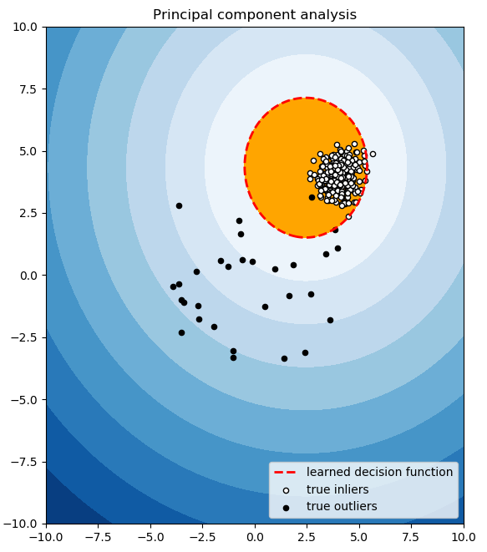
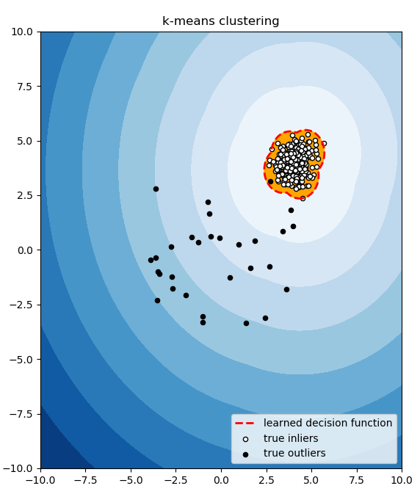
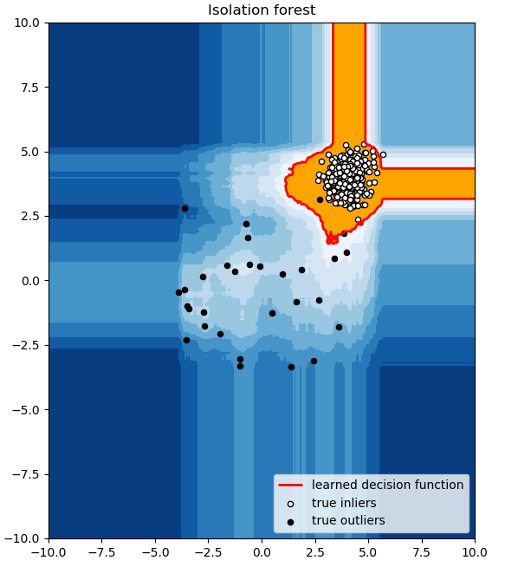
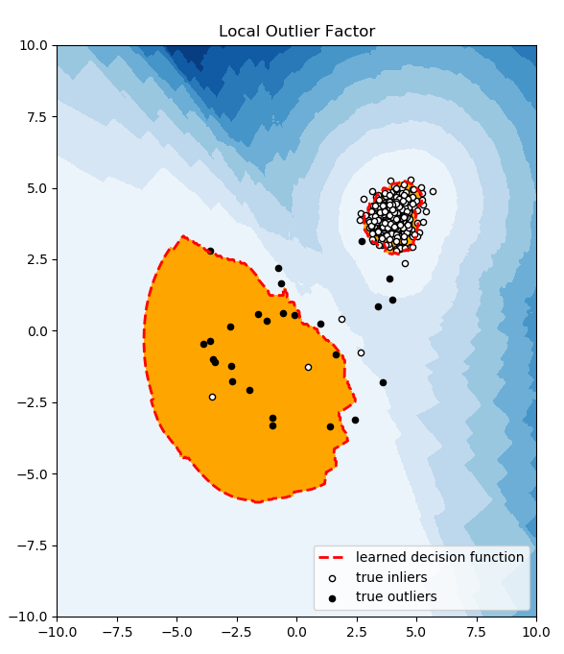
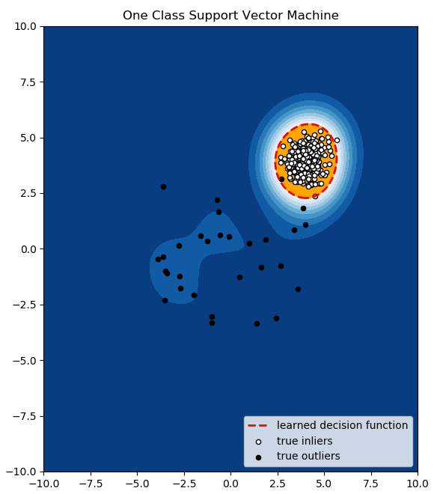

Slide 11
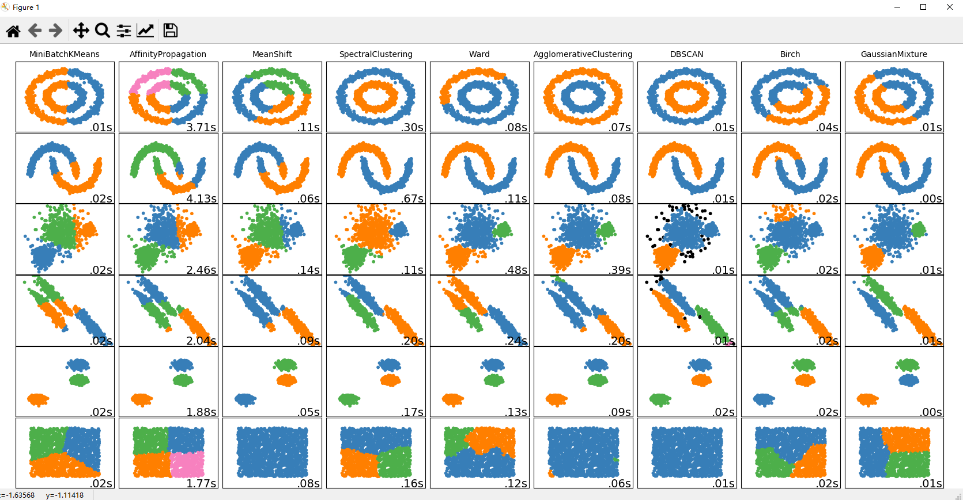
DBSCAN为首选
1
风格
2
设计
3
文字
4
配色
5
表图
6
过程

Slide 12

获取数据
技术栈
爬虫
数据清洗与持久化存储
request
scrapy
selenium
xpath、CSS Selector、re
redis
Scrapy框架虽然自动化程度高，但过于死板，不能适应多变的需求与场景，虽是异步，但结合selenium还是阻塞。
Selenium本是自动化测试工具，无奈微博反爬太严格，值得注意的是Selenium可操作JS脚本，所以之后的点击或滚动操作都用JS代替，防止模拟鼠标点击但点击不到
Request最灵活，较Selenium而言，爬取动态加载的数据需观察浏览器的ajax请求规律或看加载的JS源码，反爬严格的网站操作难度大，且容易失效。
Notes:
简单：最少的文字表达
明了：清晰的内容含义

Slide 13
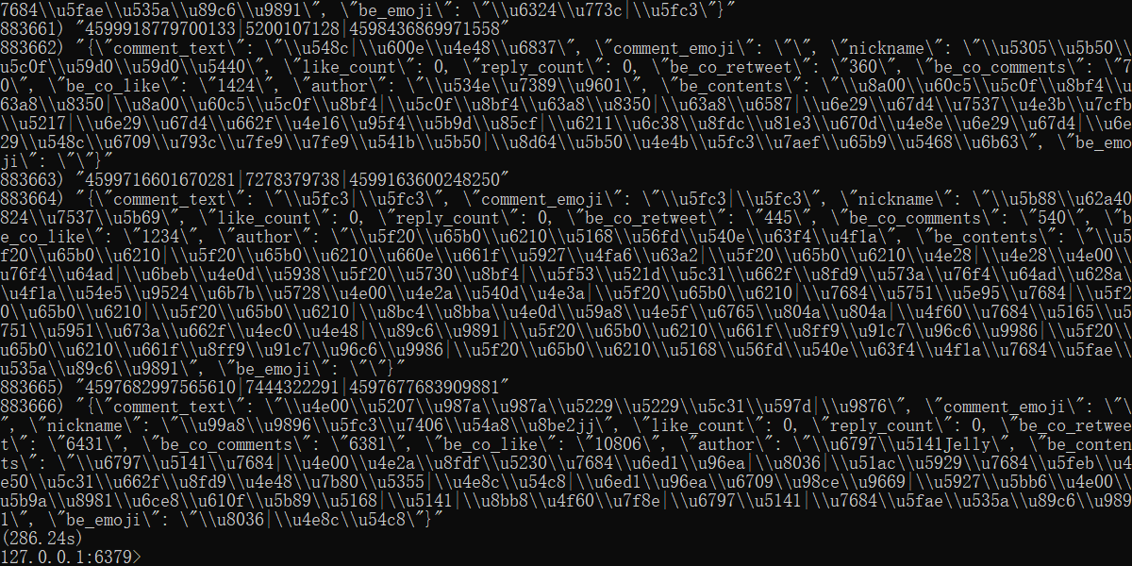
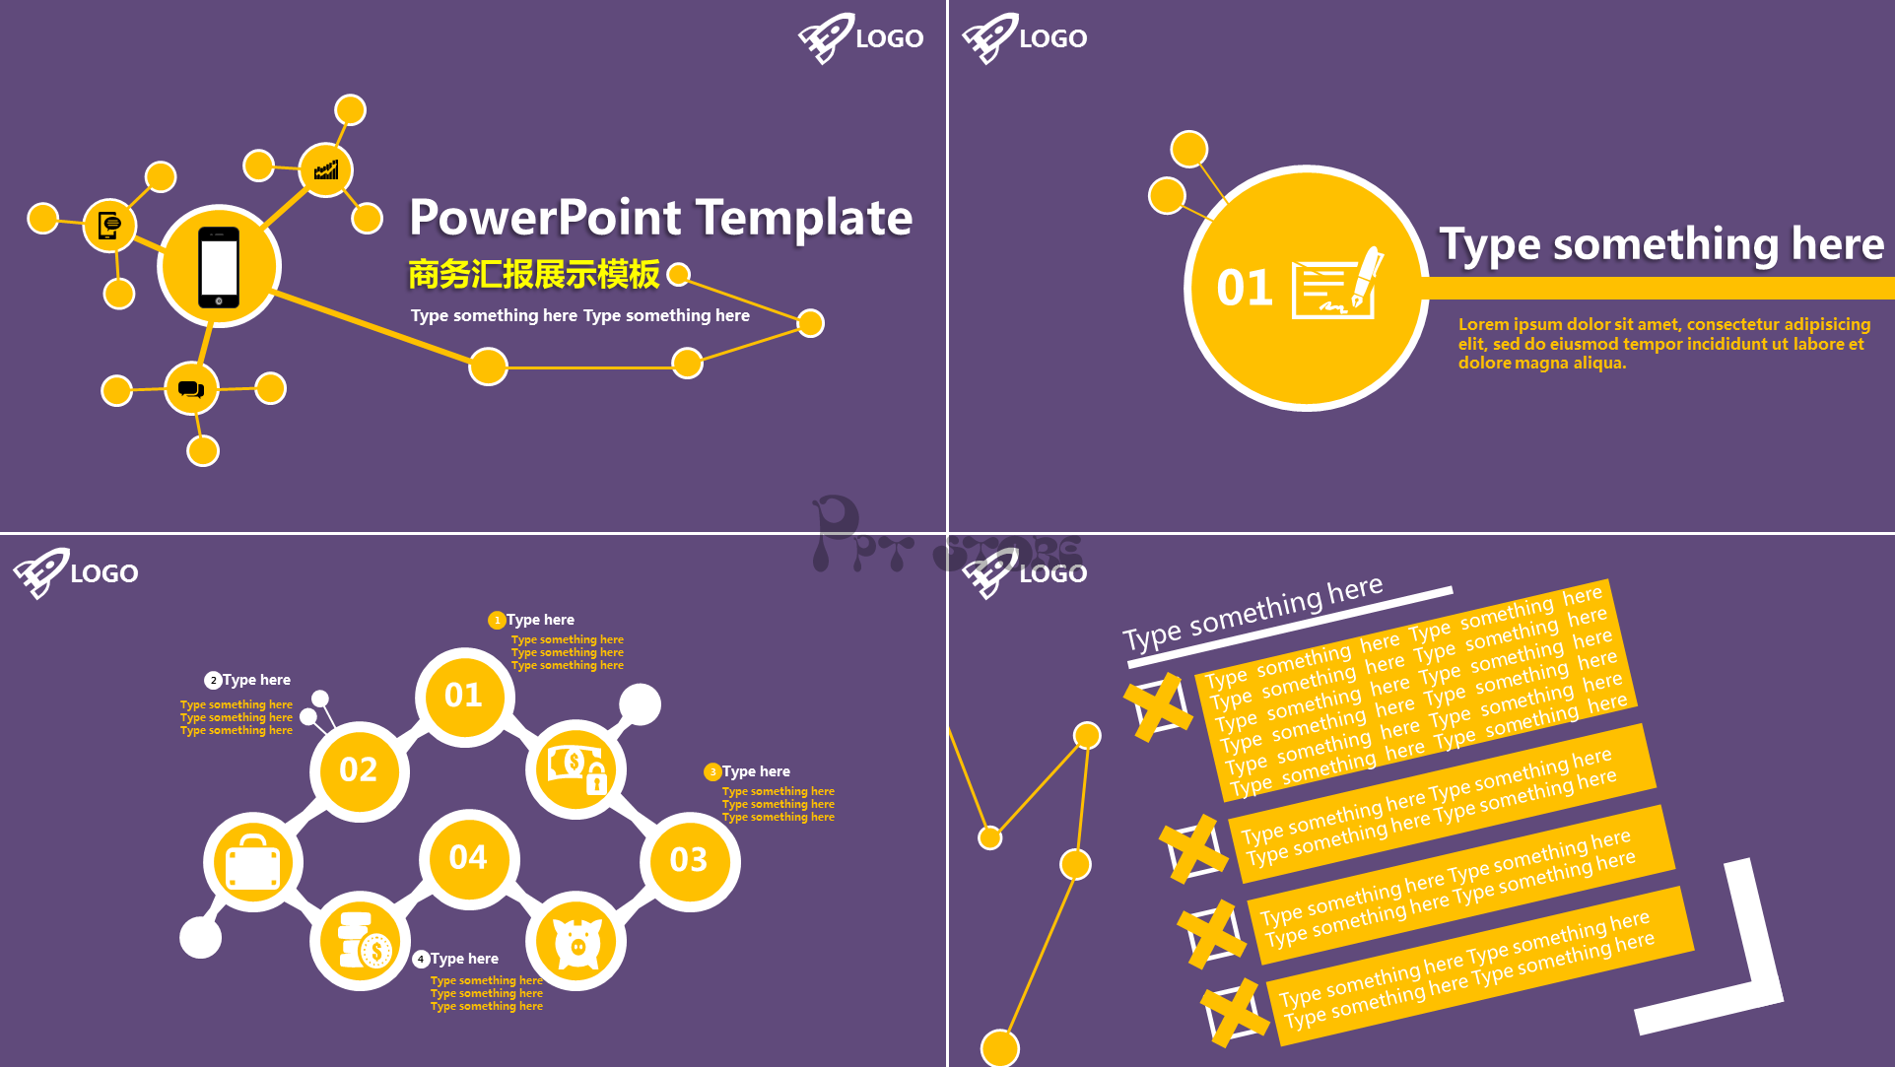
爬到的数据
Hashmap形式存储
Notes:
这个概念最核心的地方就是放弃一切装饰效果，能做出3D效果的元素一概不用。所有的元素的边界都干净利落，没有任何羽化，渐变，或者阴影。
扁平风格的一个优势就在于它可以更加简单直接的将信息和事物的工作方式展示出来，减少认知障碍的产生。

Slide 14
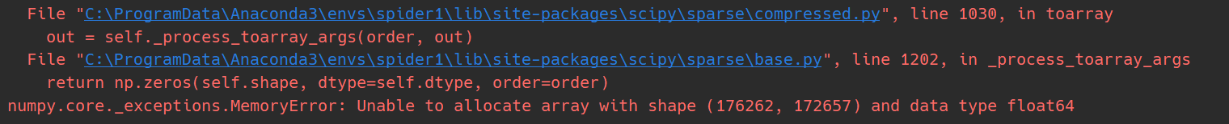
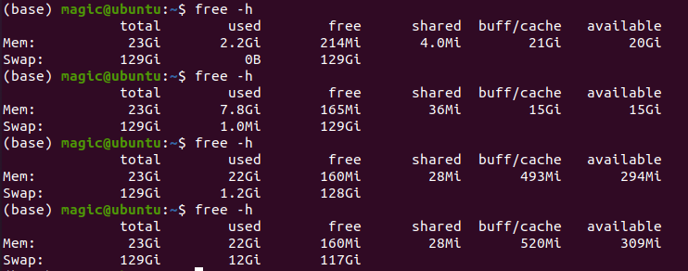
训练，聚类
之前的问题
Windows平台
内存不够，直接报错
Linux平台
内存耗尽
速度极慢
RAM不足
Notes:
加入了少量的立体效果，让PPt的表达更富有层次感。容易抓住听众的眼球，内容层次清晰。。缺点是在突出微立体图形的同时减少了文字容纳量。对于记忆不好的会抱着，就需要通过加备注、或者背诵的方式完成PPt的汇报。

Slide 15
训练，聚类
正在实现

Slide 16
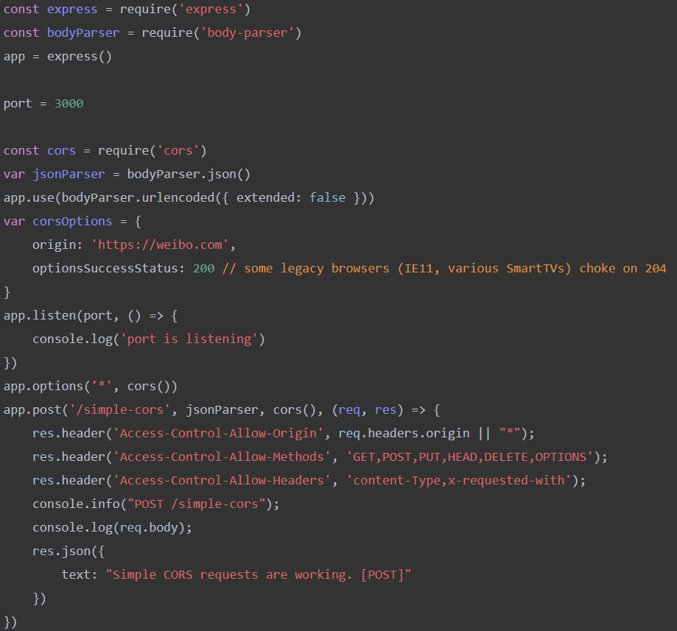
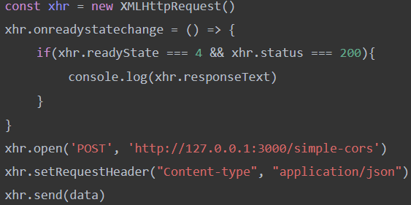
油猴脚本获取数据
前后端通信
Demo and result

Slide 17
难点和关键点
L
缺账号
R
RAM小
Lack
Ram
A
算法比较
U
用户体验
Algorithm
User

Slide 18
缺账号
手机端微博账号基于手机号绑定，若不登录弹出登录框需要登录
接码平台，临时手机号
用我和我爸妈的手机号
中途休息20分钟
微博会识别这种虚拟号码
可以
经过测试，这个频率可以
无效
就是爬多了不让爬
如果账号多，就不需要休息了
影响：降低爬取数据的效率，增加编码复杂度

Slide 19
数据量大，RAM小
解决方案：更换文本处理方法
问题描述：以具体的词语构成向量的维度形成的稀疏矩阵数据规模超过了我的硬件和时间承受能力。
解决方案：使用 LTP4 进行对自然语言的词性划分，将原本几十万维的具体的词语构成向量转变成以词性构成的低维向量，虽然降低了训练的精度，但是硬件估计可以承受。
正在实现与训练。。。

Slide 20
算法比较
决定分类效果的关键点
阅读多篇论文，复现论文中的算法
理解各个算法的原理与适用场景
将网络上获取的资料整理成读书笔记
将论文中的算法在本地跑起来
正在根据本场景优化选中的算法

Slide 21
用户体验
不同用户对垃圾评论的定义标准不同
初步以我的标准为用户标准（中二）
选取部分案例，询问老师同学看法（不一定搞）
易用性：使用油猴脚本或chrome插件自动过滤（或整合，因为聚类以后的类为标准）垃圾评论，用户只需安装即可

Slide 22
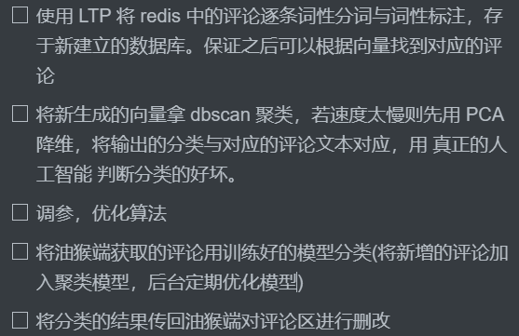
未实现的功能
模型训练与双向绑定
Hi，我是结束语，我缺乏主次没分重点xxxxxxxxxxxxxxxxxxxxxxxxxxxxxxxxxxxxxxxxxxxxxxxxxxxxxxxxxxxxxxxxxxxxxxxxxxxxxxxxxxxxxxxxxxxxxxxxxxxxxxxxxxxxxxxxxxxxxxxxxxxxxxxxxxxxxxxxxxxxxxxxxxxxxxxxxxxxxxxxxxxxxxxxxxxxxxxxxxxxxxx。

Slide 23
我的联系方式
姓名：黄怀宇
邮箱：1172765646@qq.com
电话：13609119670
Github：magictomagic

Slide 24
谢谢大家！
2
0
2
1
西安交通大学

